Slide 1



Поставка продуктов питания
через оптово – распределительный центр (Специализированный склад)
Главное управление организации торгов Самарской области
Врио руководителя Главного управления организации торгов Самарской области
Карелина Мария Евгеньевна
2024 год

Slide 2
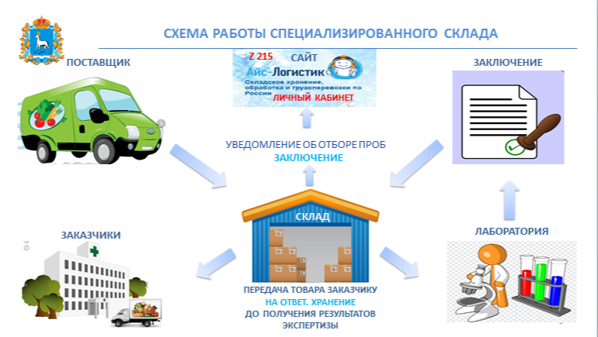






Специализированный склад
 | 2019 | 2024
Муниципальных образований | 3 | 17
Учреждений | 33 | 144
Точек доставки | 51 | 274
Грузооборот в год, тонн | 384 | 4 815
Затраты, млн. | 9,6 | 122,5
% приемки | 43,87 | 91,20
50 поставщиков;
10 недобросовестных поставщиков в РНП
5 местных производителей

Slide 3


Проведение лабораторных исследований
за 6 месяцев 2024
339 отобрано проб
32 пищевых продукта не соответствуют, из них:
28 несоответствие ГОСТ 4 содержание нитратов

Slide 4
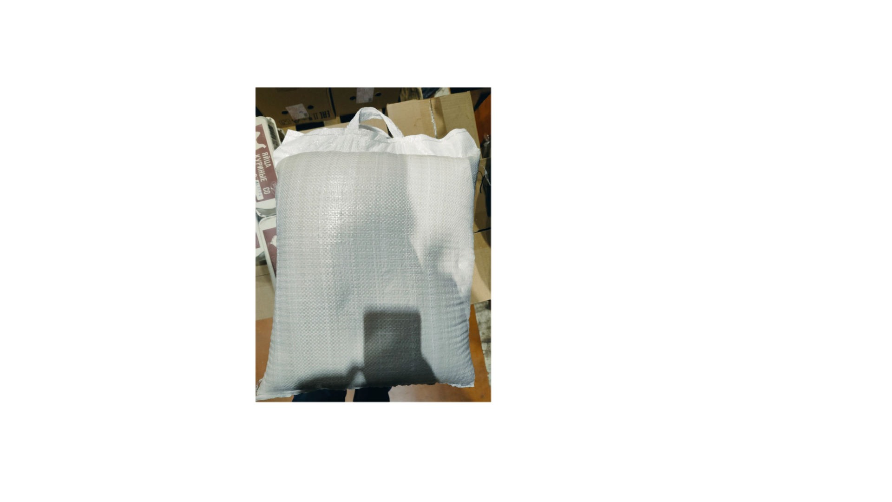
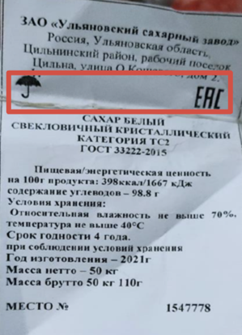
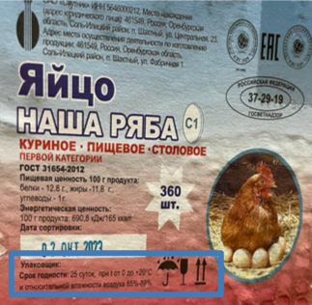




Маркировка не соответствует тех.регламенту
ТР ТС 005/2011
Отсутствие маркировки

Slide 5
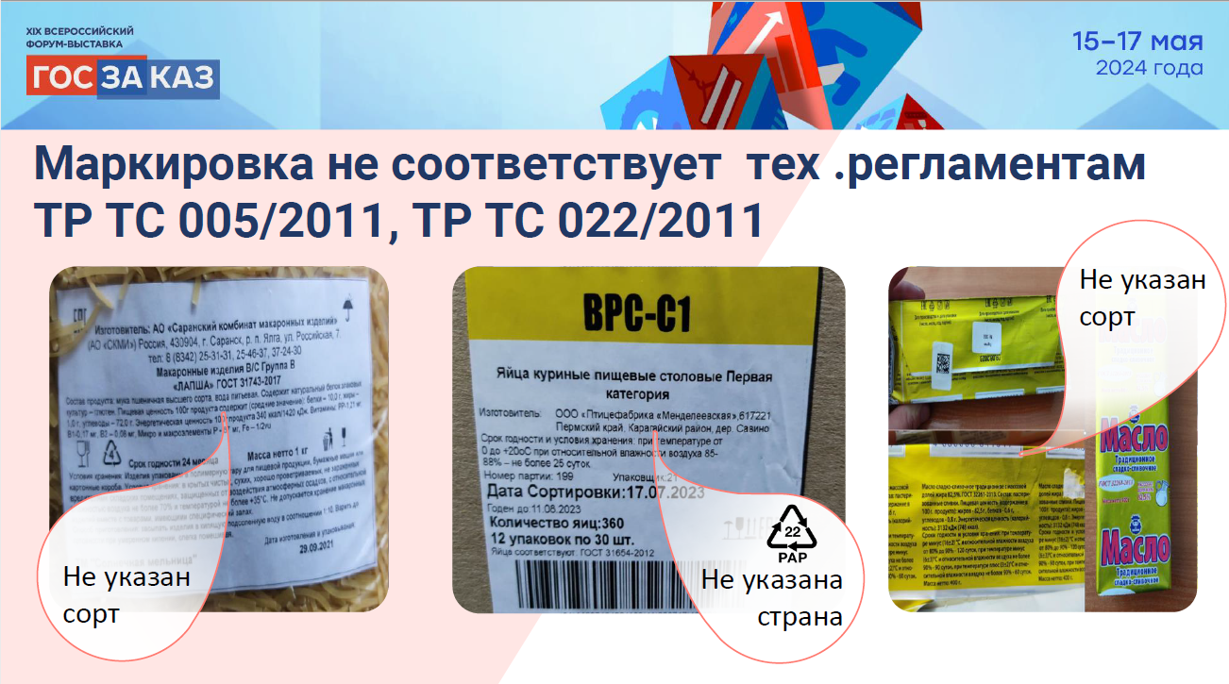

Slide 6
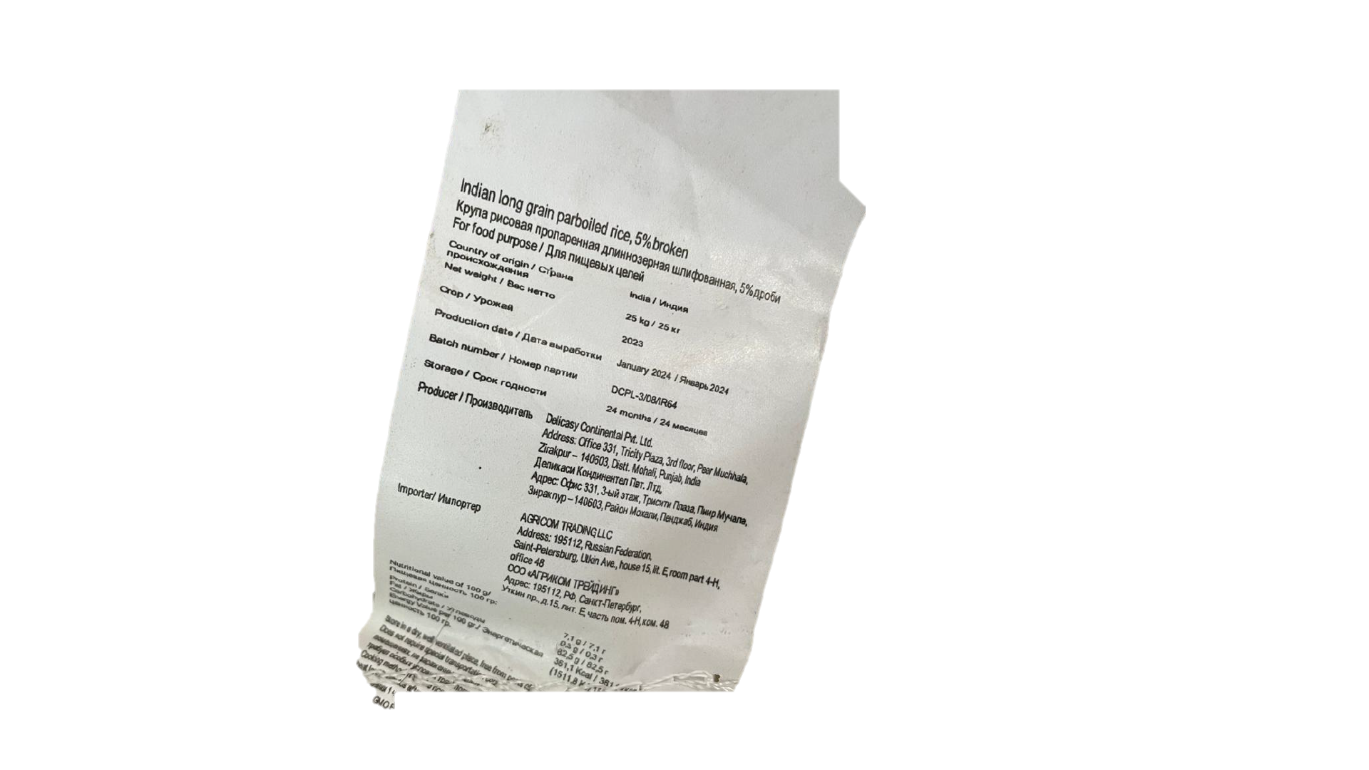
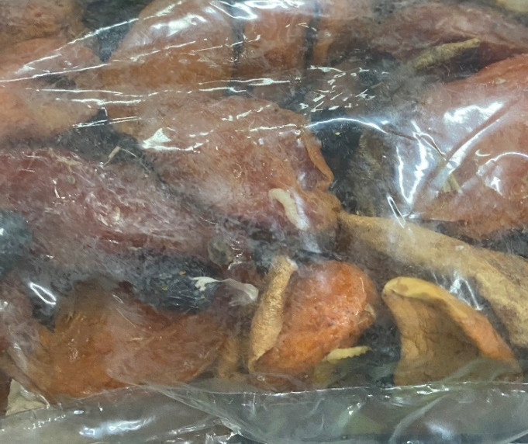
Товар не соответствует требованиям ТЗ
Несоответствие страны происхождения
в ТЗ и по факту
Посторонние примеси

Slide 7
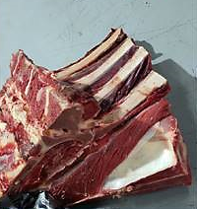
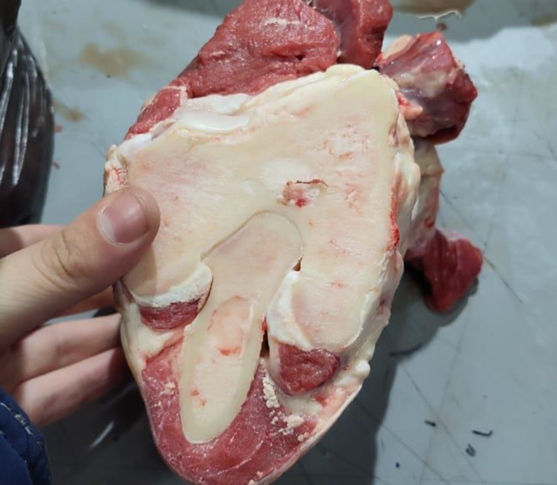
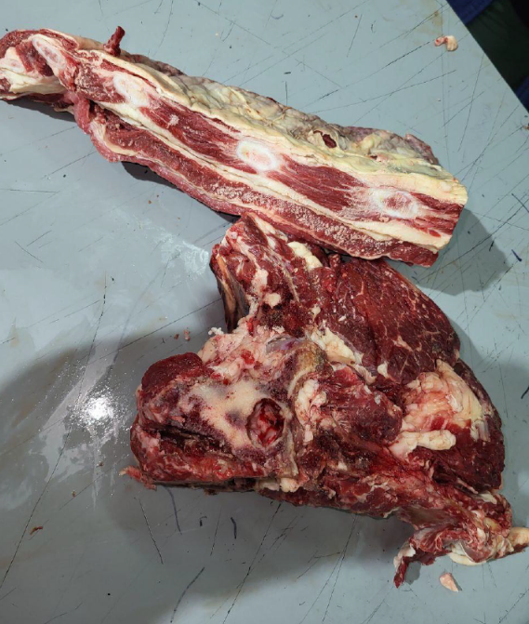
Товар не соответствует требованиям ТЗ (на кости)

Slide 8
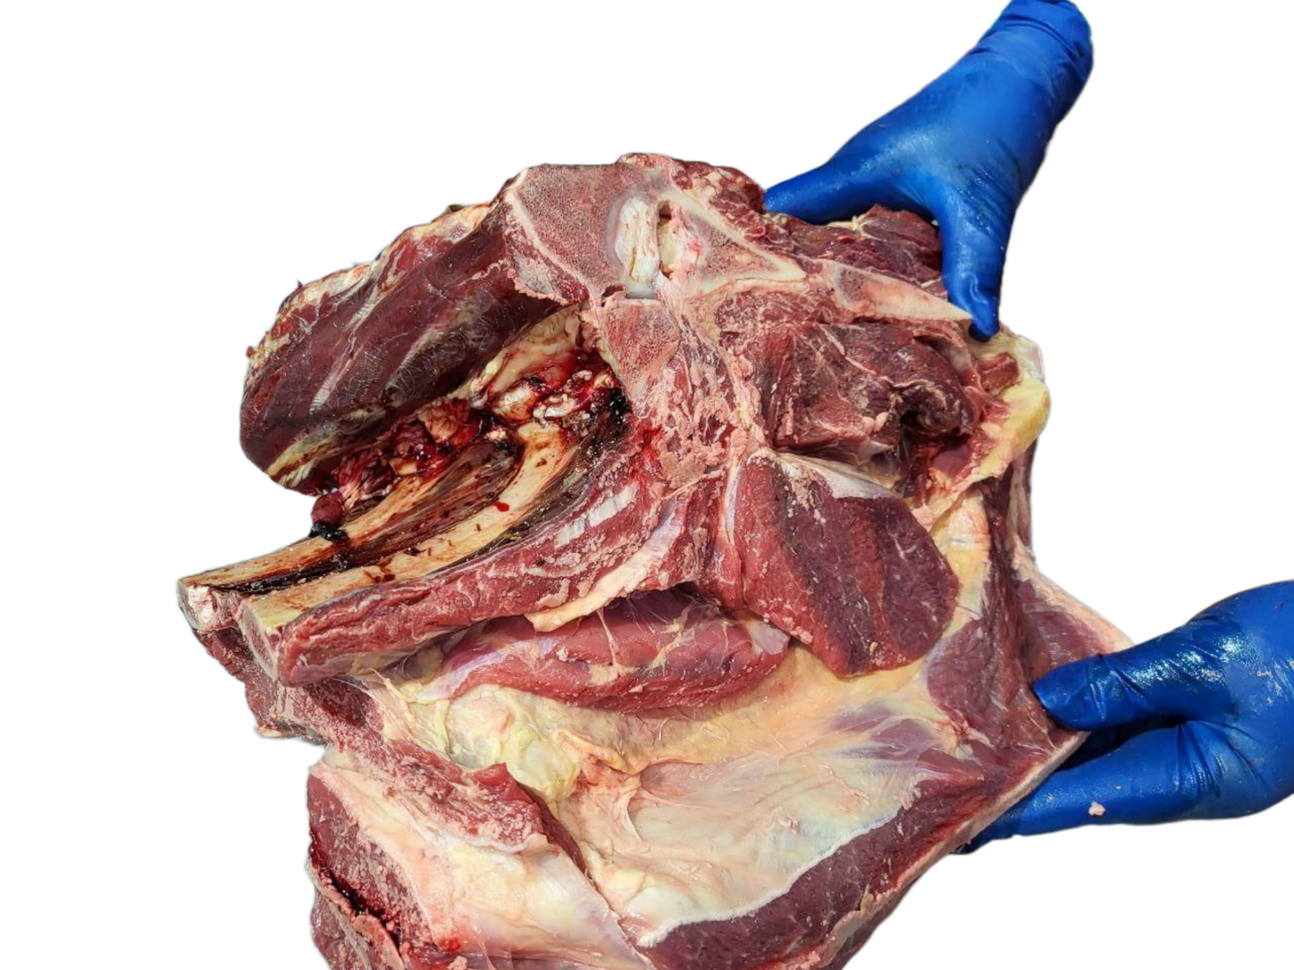
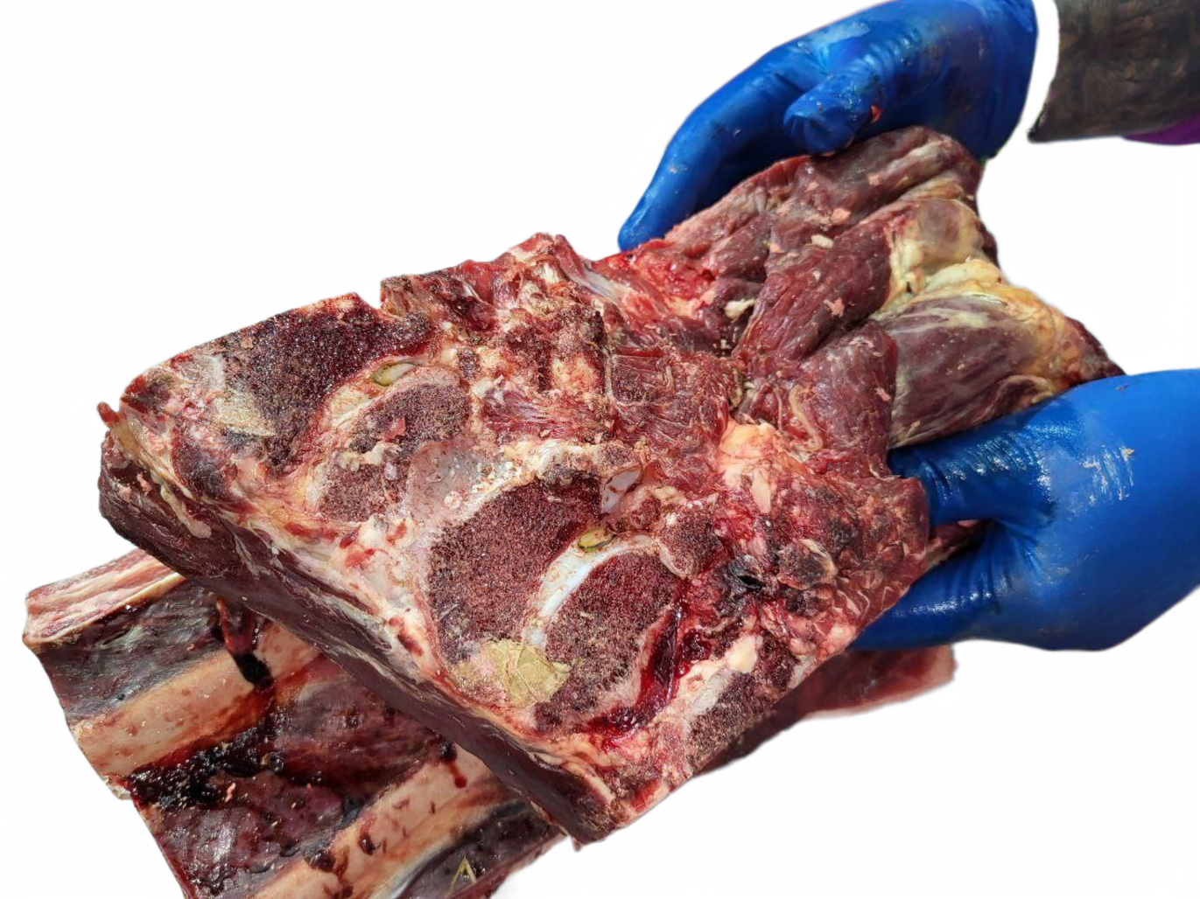
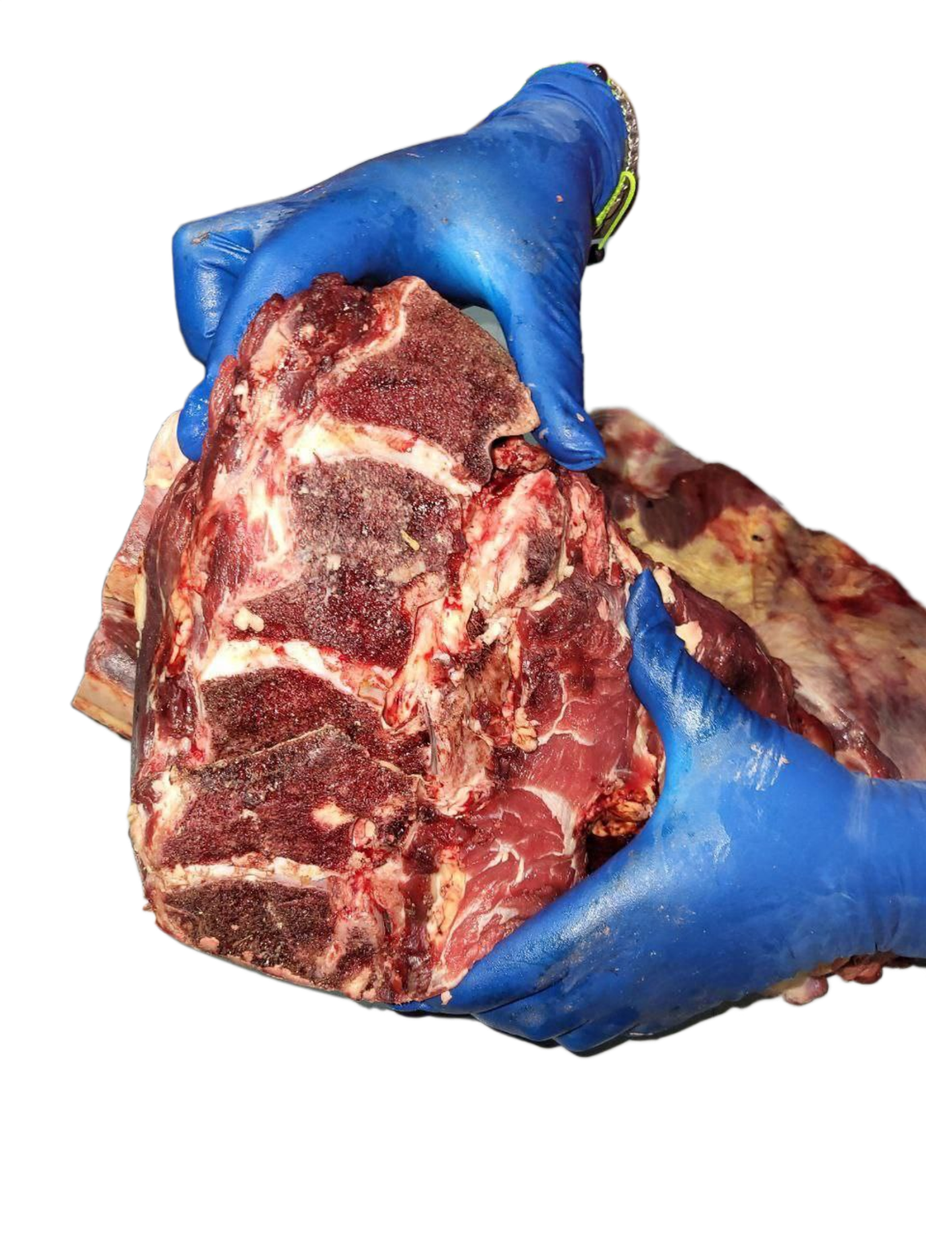
Товар не соответствует требованиям ТЗ (на кости)

Slide 9
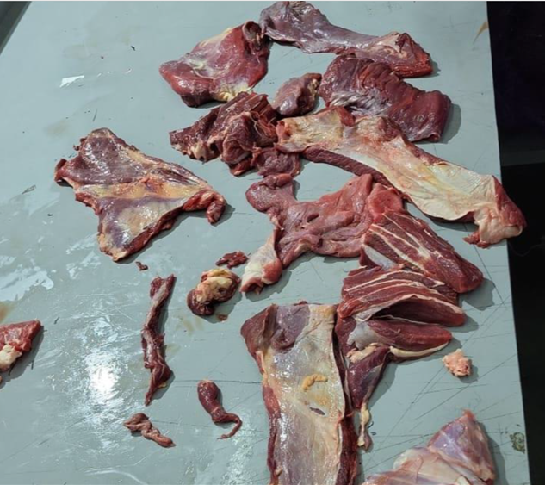
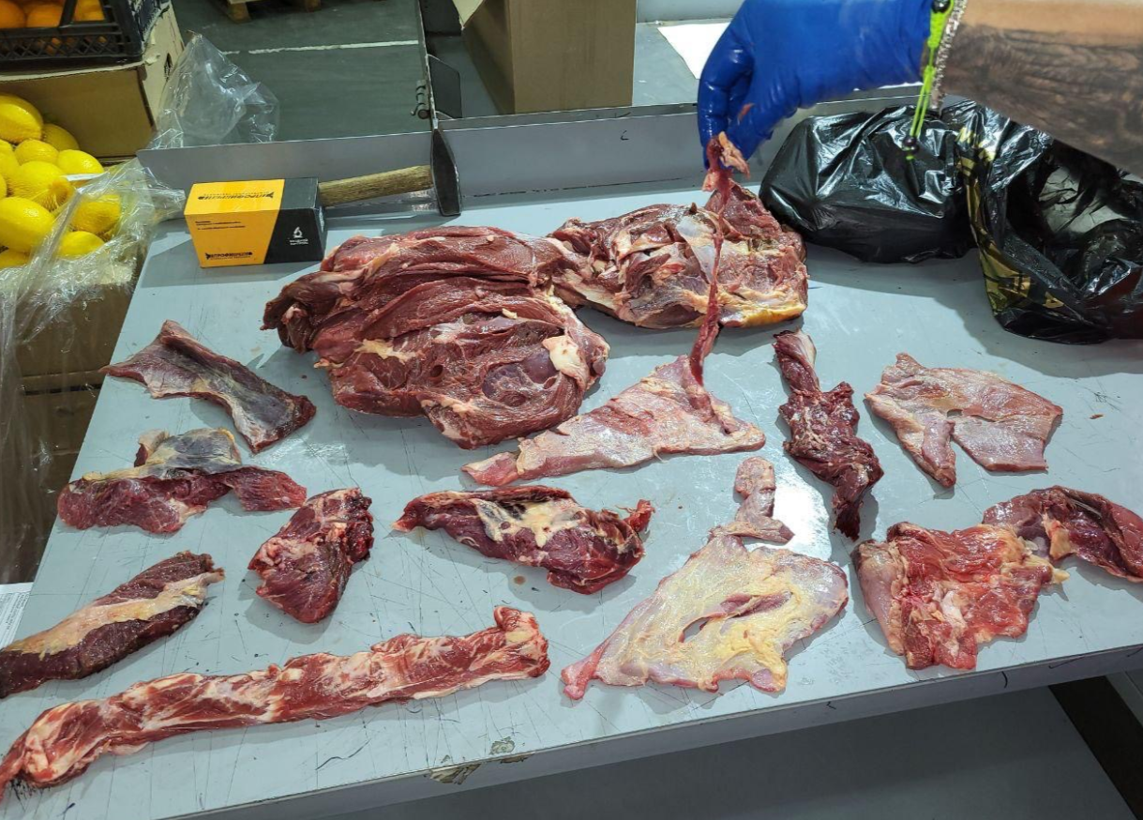
Товар не соответствует требованиям ТЗ (без кости)

Slide 10
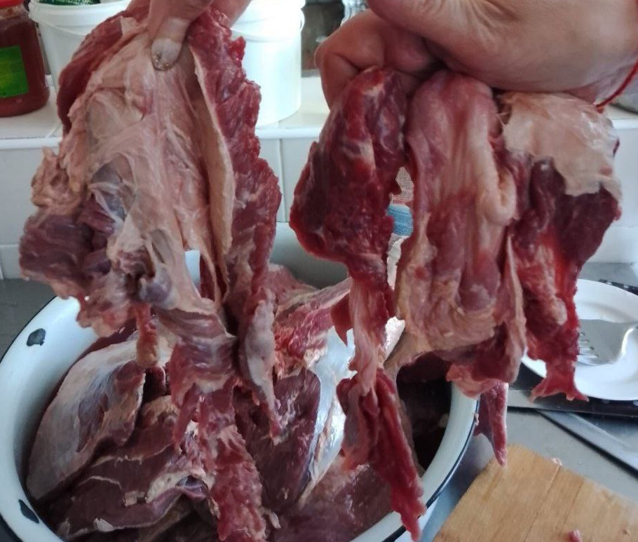
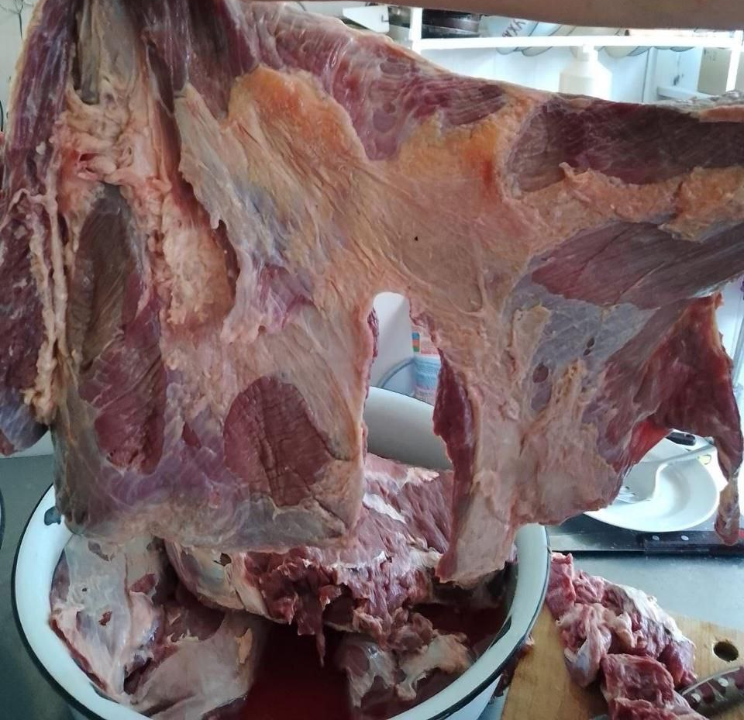
Товар не соответствует требованиям ТЗ (без кости)

Slide 11

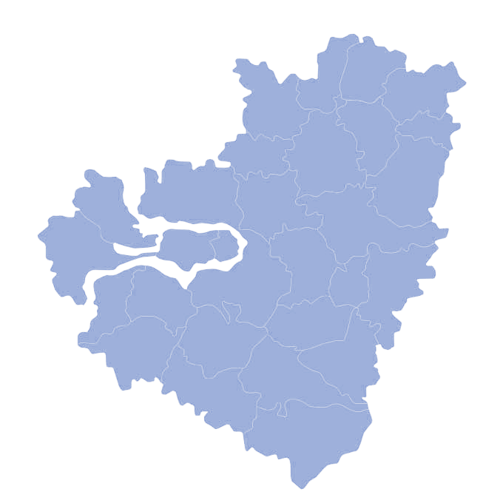
КОНТАКТЫ
.
Главное управление организации торгов
Самарской области
443068 г. Самара, ул. Скляренко 20,
тел.: (846) 335-16-61
E-mail:
torgi@samregion.ru
VK: https://vk.com/guot_so
тел. ответственных за работу склада: (846) 263-43-41
webtorgi.samregion.ru
11

